Slide 1
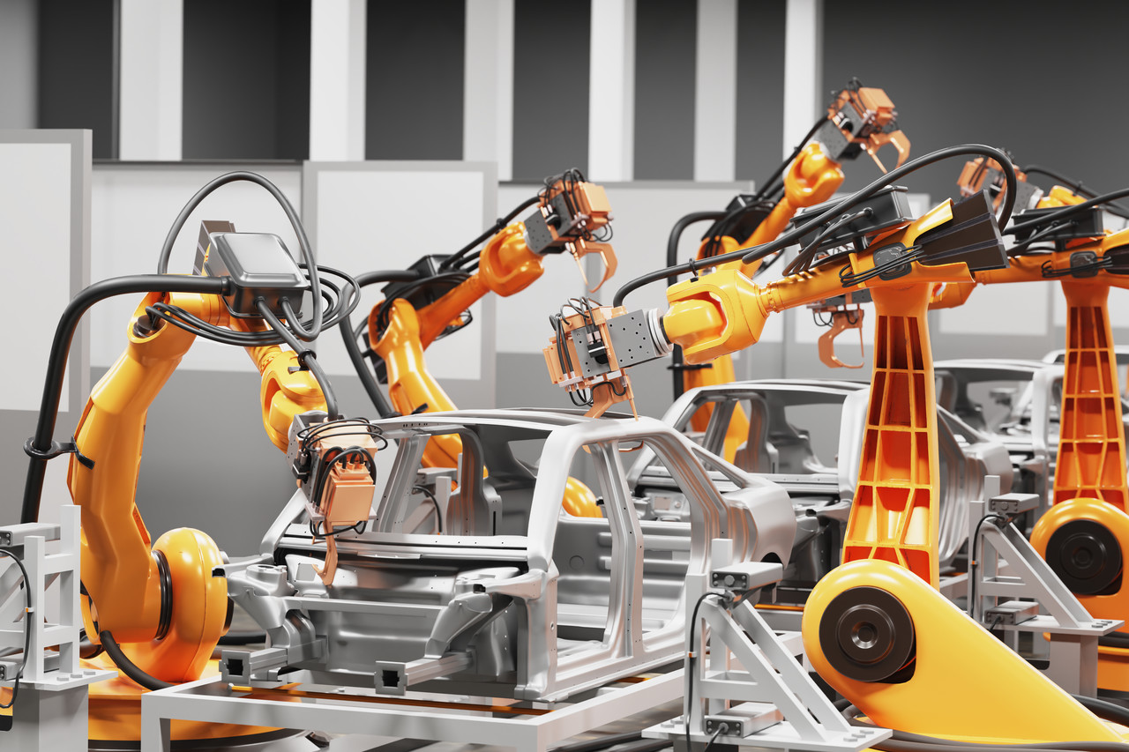
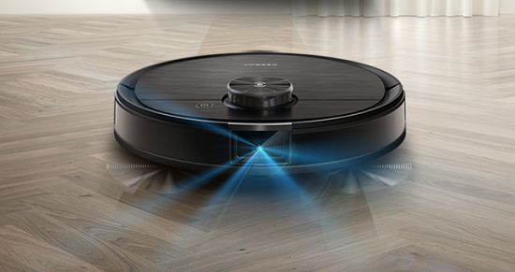
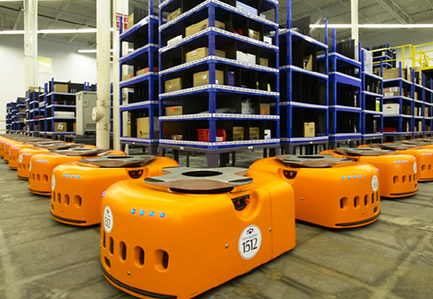
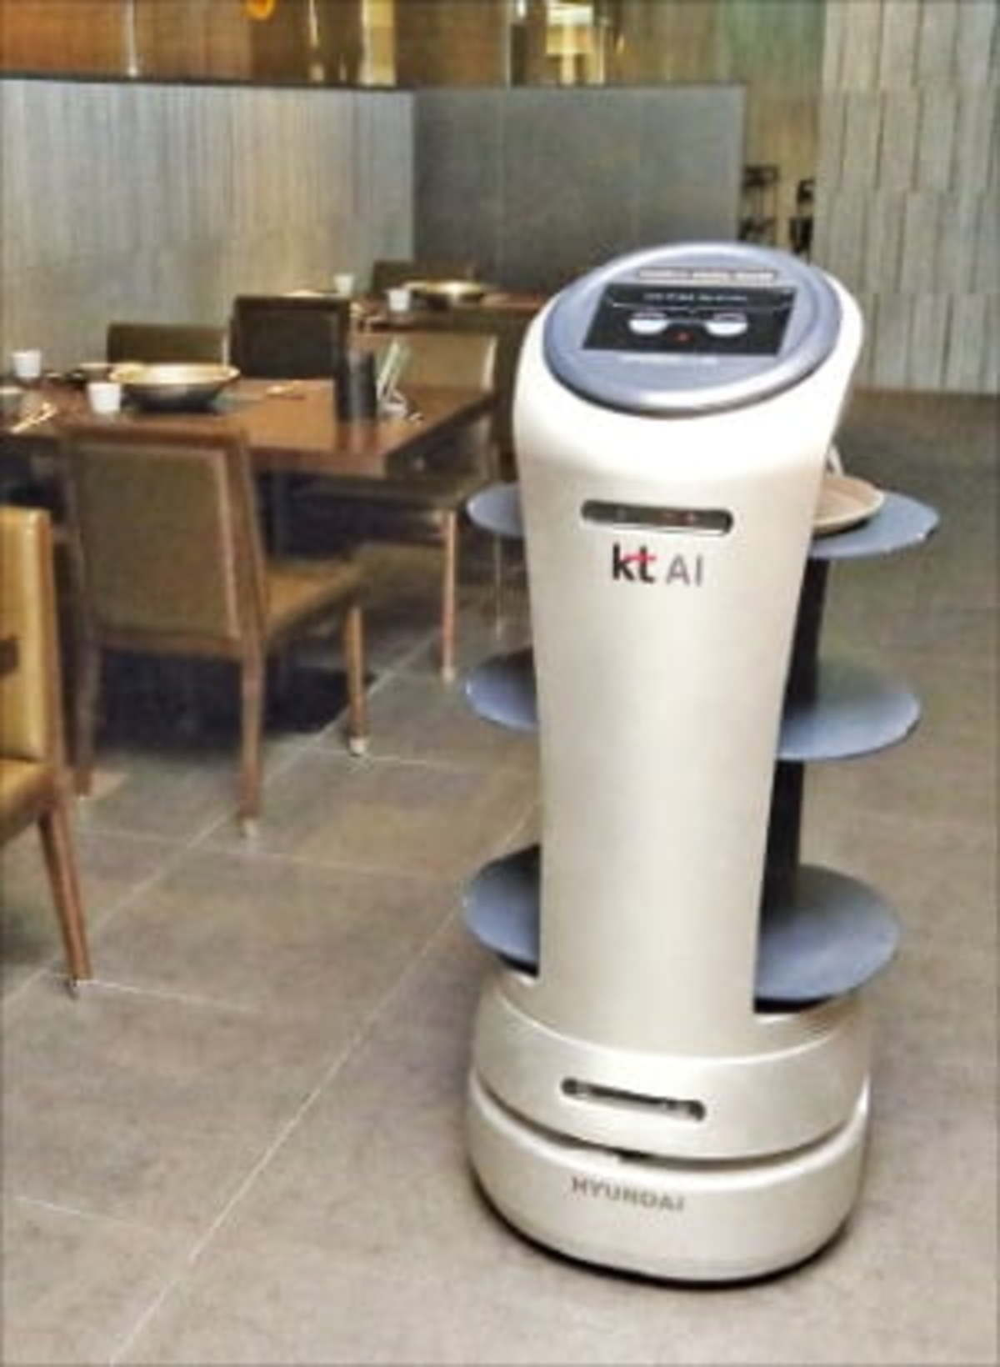
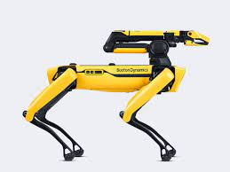
개발개요 (개발배경)
다양한 용도로 활용이 가능한 4세대 보행 로봇 시스템을 개발하고자 합니다.
1차원적 로봇 생산 시스템
4차 산업, 로봇 생태계
대량 생산 체제의 2차 산업 구조의 자동화 생산 시스템 구조
무인 자율 주행 기능을 갖춘 이동형 로봇 시스템
1세대
2세대
3세대
4세대

Slide 2
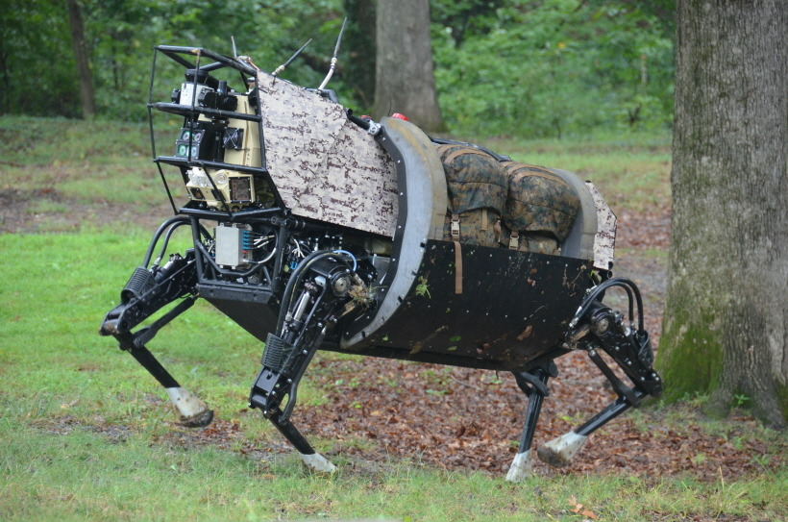
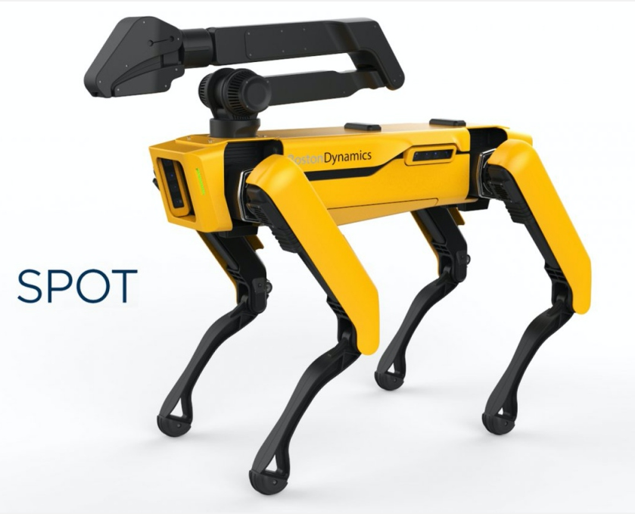
개발개요 (개발목표)
복잡한 지형을 보행할 수 있는 4세대 보행로봇 개발
4족 보행의 유용성
가장 적은 다리의 개수로
다양하고, 안정적인
움직임을 경제적으로 구현할 수 있다.

Slide 3
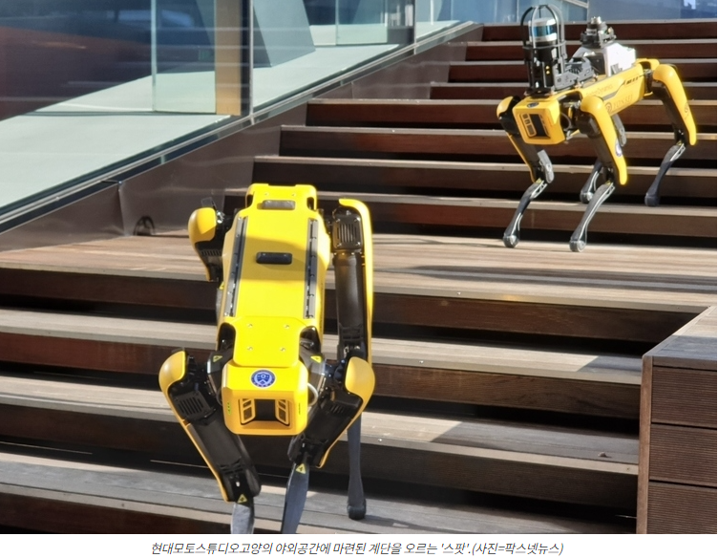
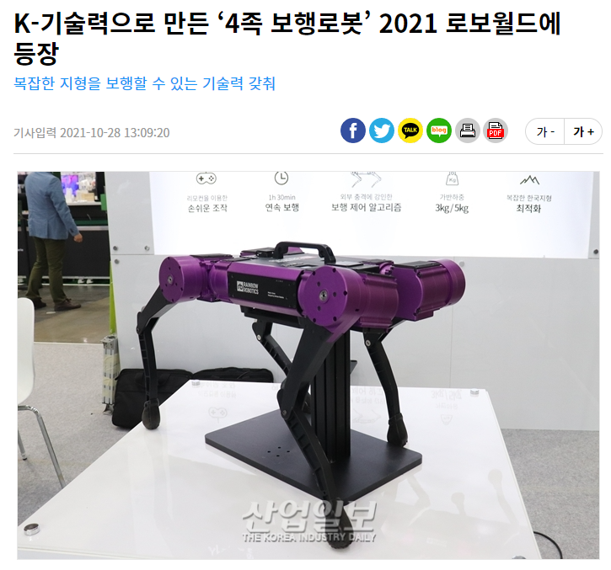
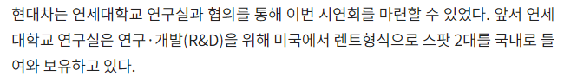
개발개요 (개발목표)
미래 핵심기술인 2족 보행 로봇에 대하여 산학연 다양한 곳에서 연구 개발이 활성화 되고 있다.
뉴스: https://paxnetnews.com/articles/68743

Slide 4
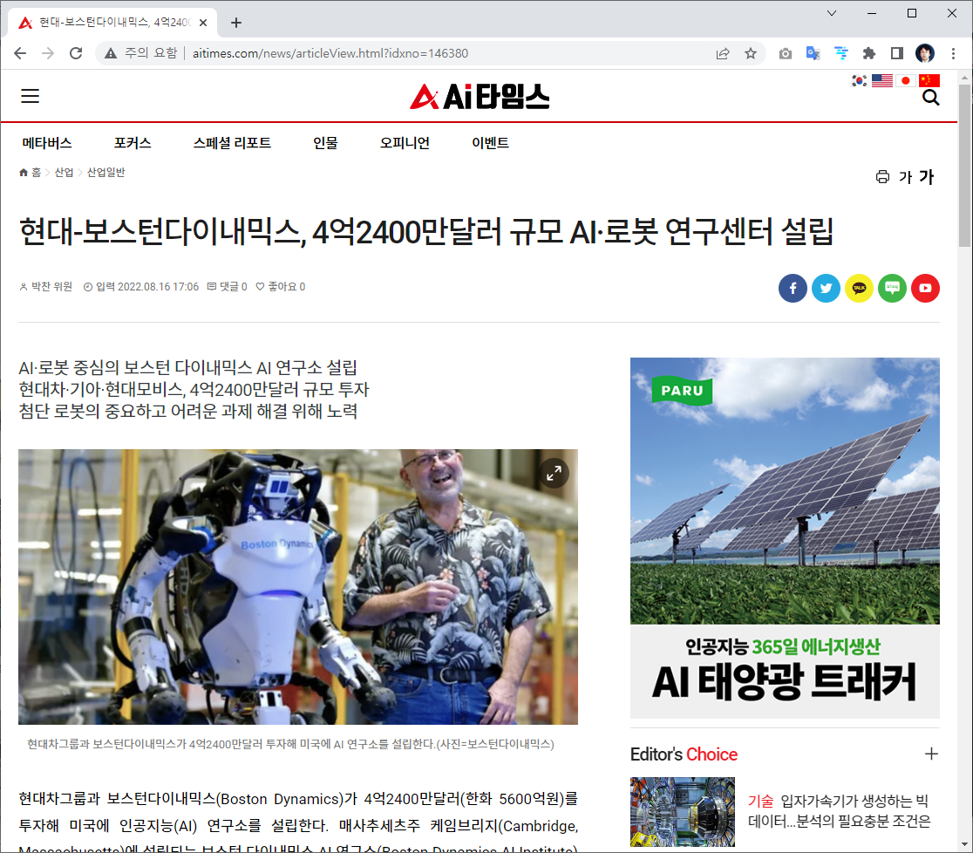

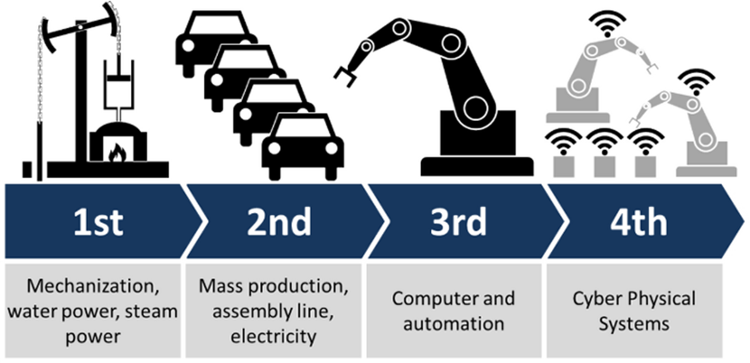
개발개요 (개발목적)
다양한 산업에 적용이 가능한 4세대 로봇 시스템이 주목 받고 있다.

Slide 5

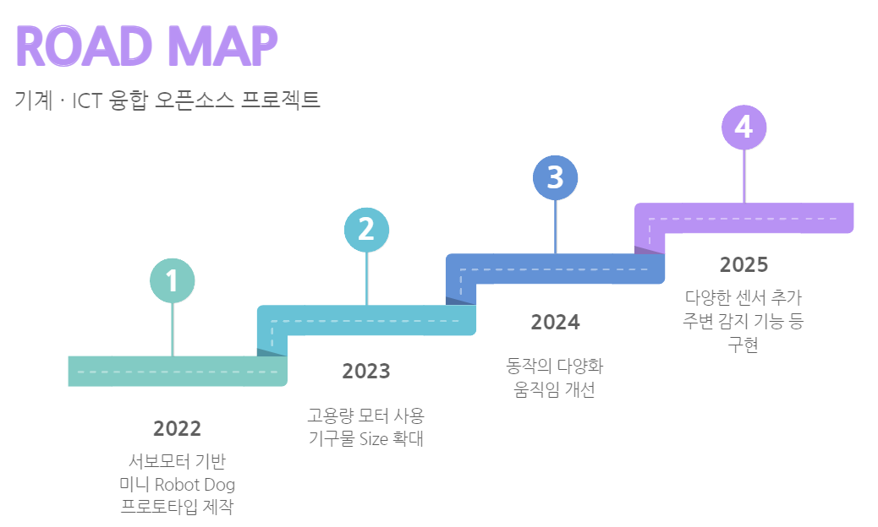
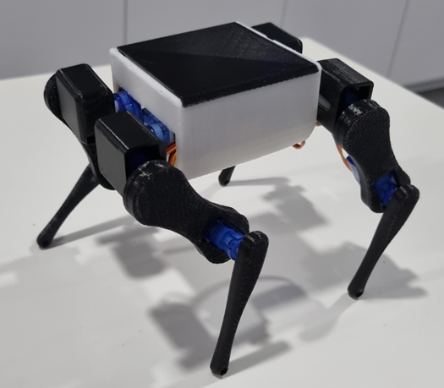
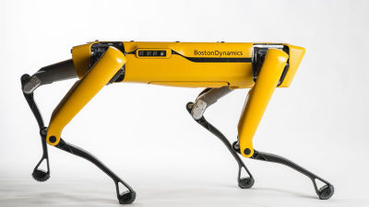
개발개요 (개발목표)
한국 폴리택 대학교 광명융합 기술원 3D 설계학과에서 4족 보행을 위한 로봇 하드웨어를 설계하고, 이를 동작시키기 위한 제품의 프로토타입을 연구를 시작합니다.
1차: 프로토타입 개발
기능향상 및 오픈소스 프로젝트
최종 미래 목표

Slide 6
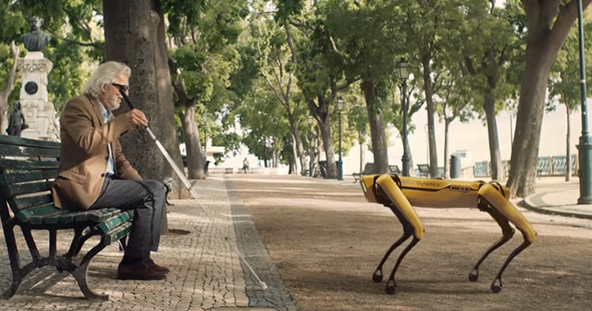
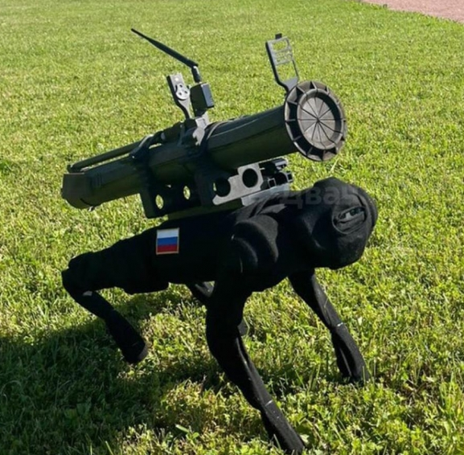
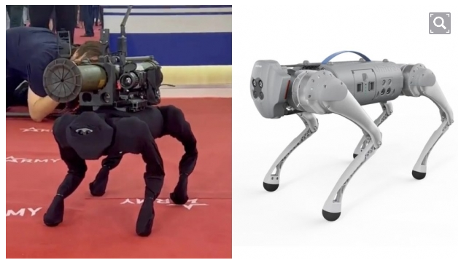
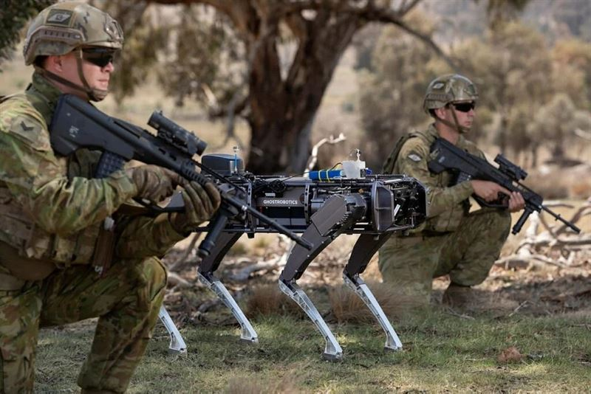
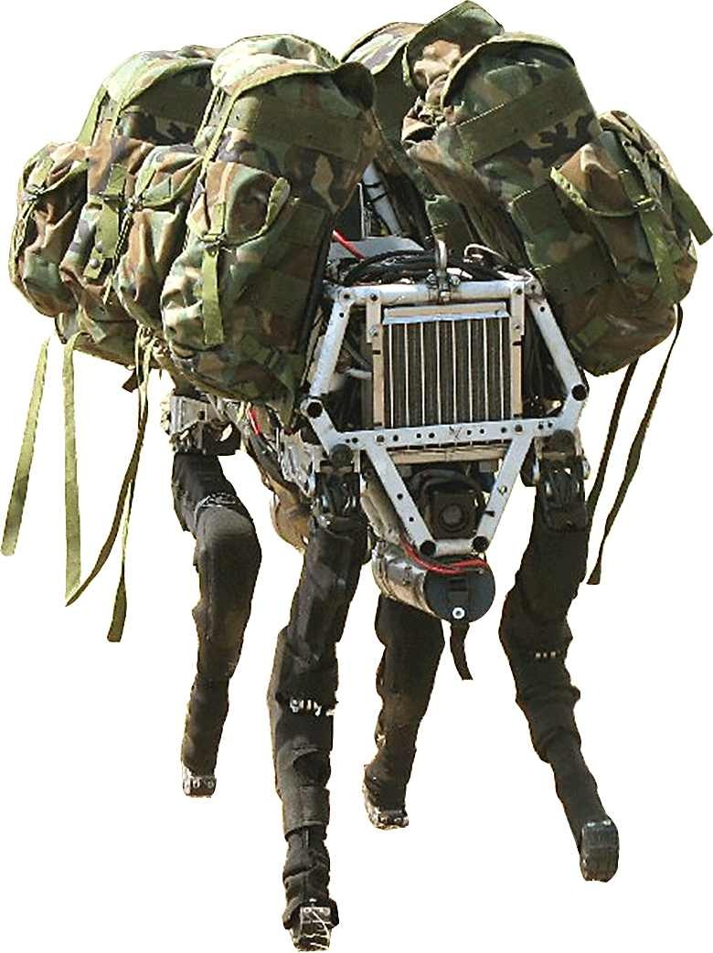
개발개요 (개발 필요성)
다양한 민간 활용분야
방위산업 분야
4족 보행 로봇은 민간 분야 뿐만 아니라 방산 무기 산업에서도 주목을 받고 있다.

Slide 7
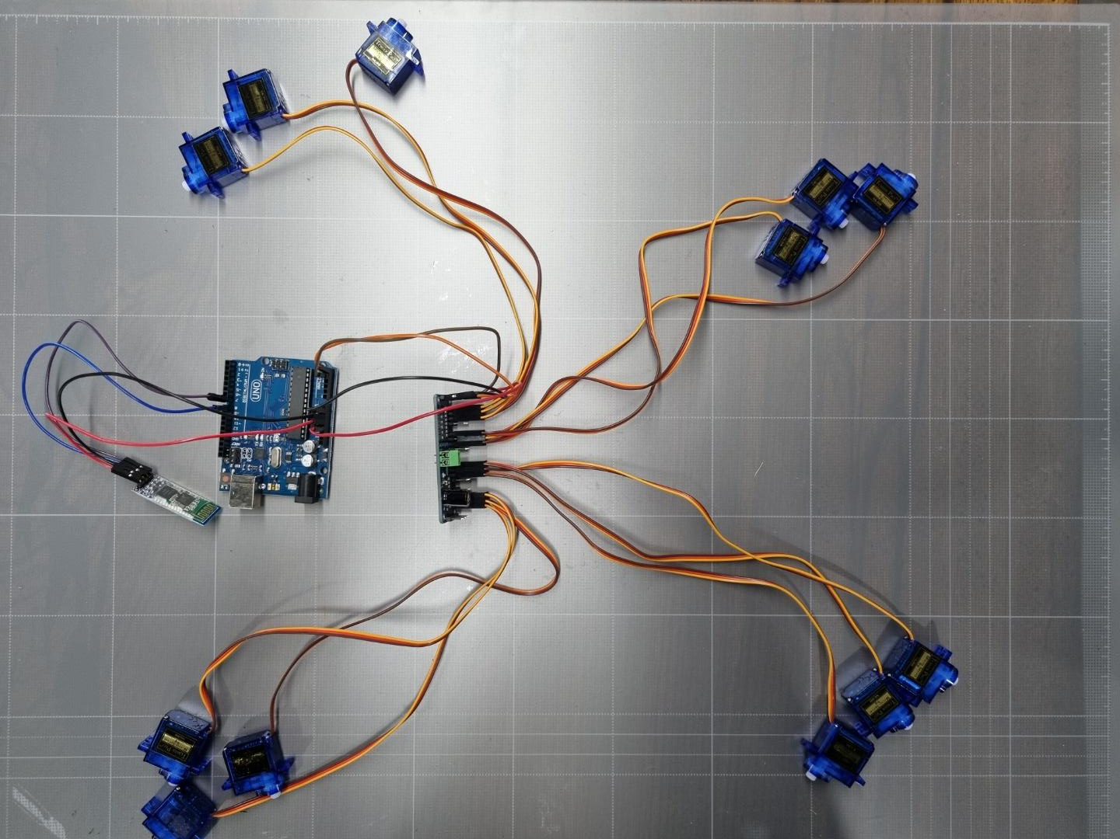
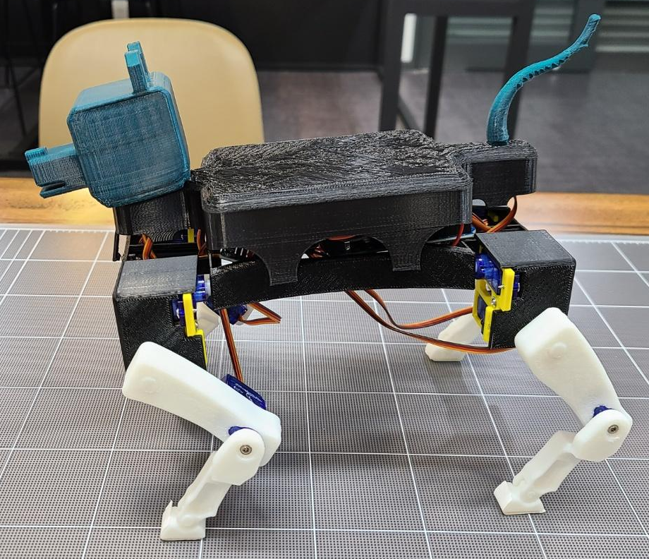
개발환경설명
주요 부품 Hardware 구성
② 제어파트
① 기구파트
NX 모델링 및 3D 프린팅
3개 * 4세트 = 12개의 서버모터 연결 및 제어
커버 파트
몸통 파트
다리 파트

Slide 8
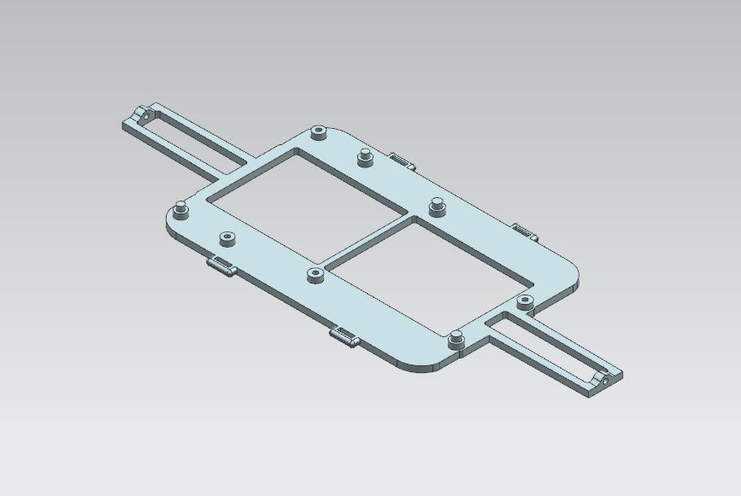
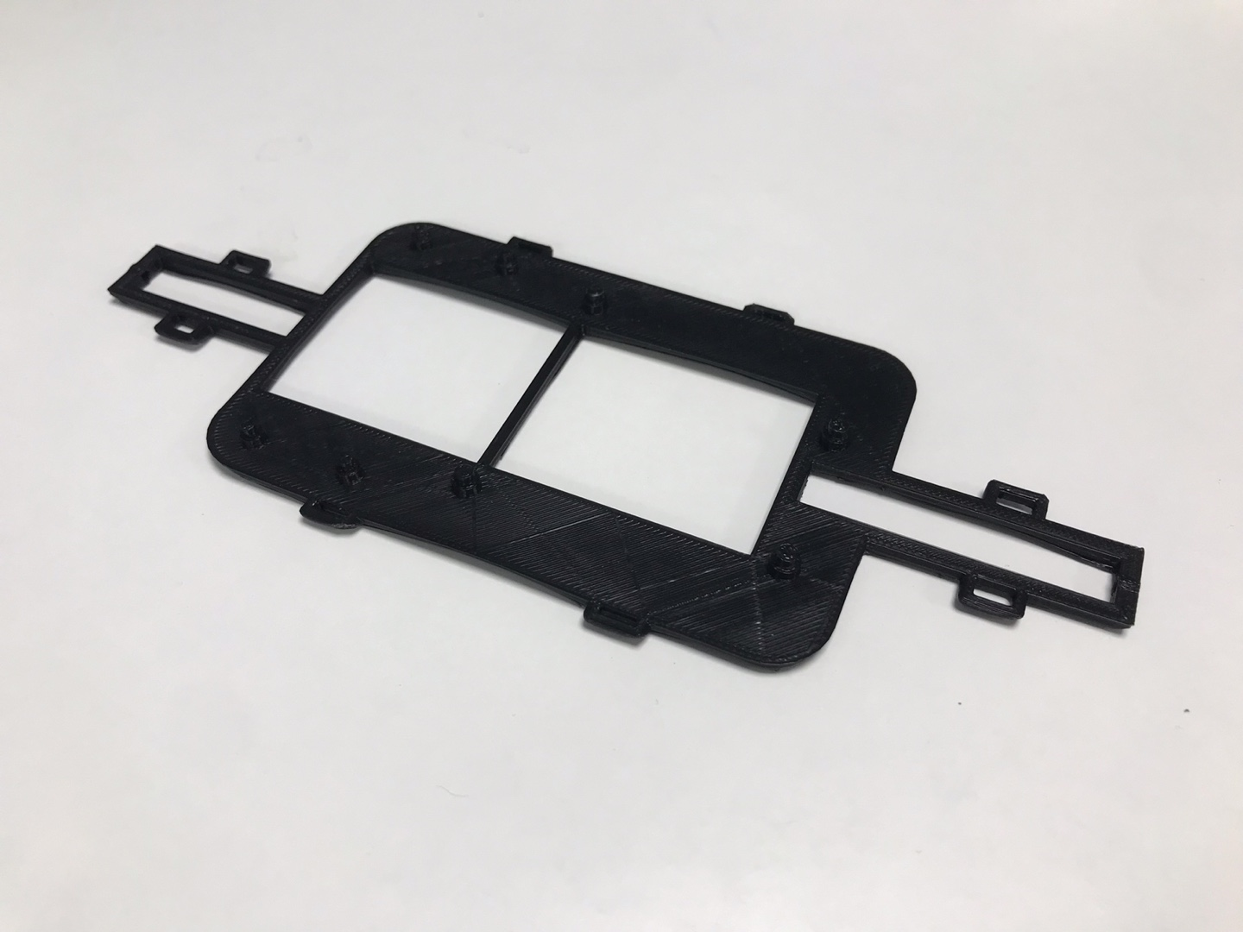
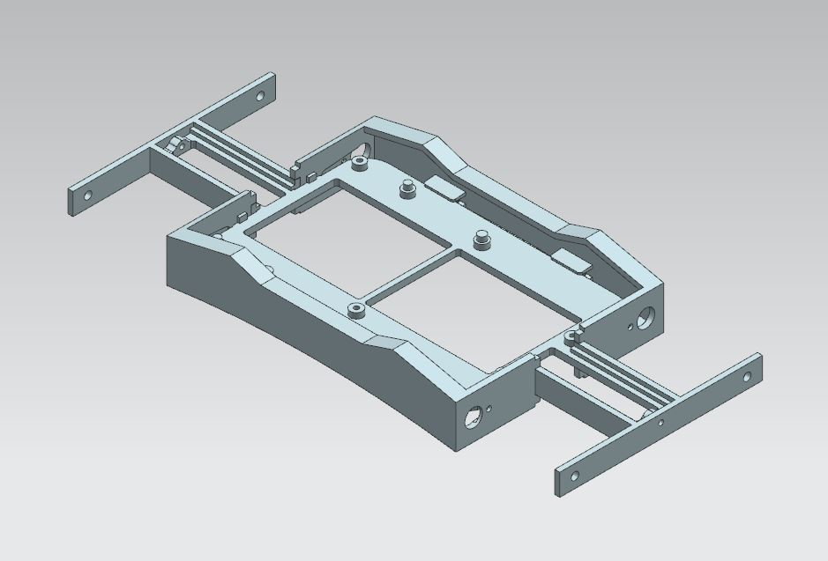
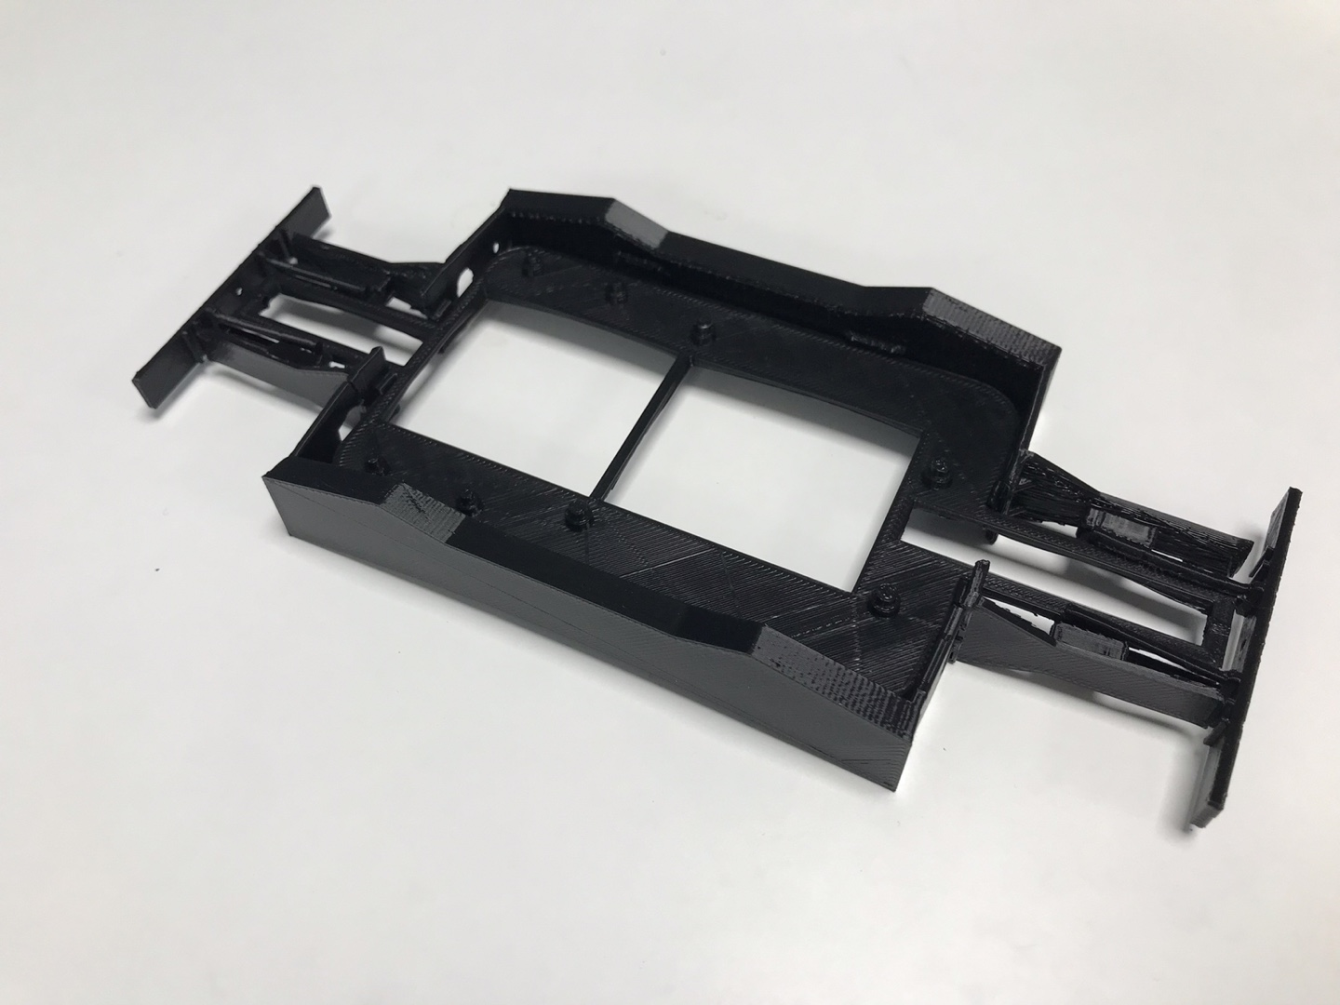
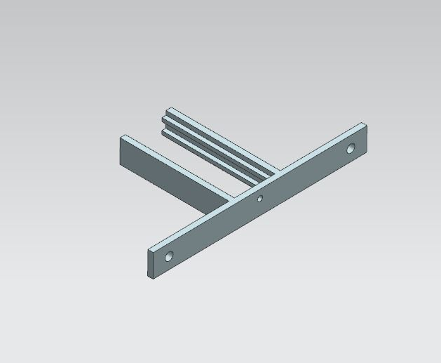
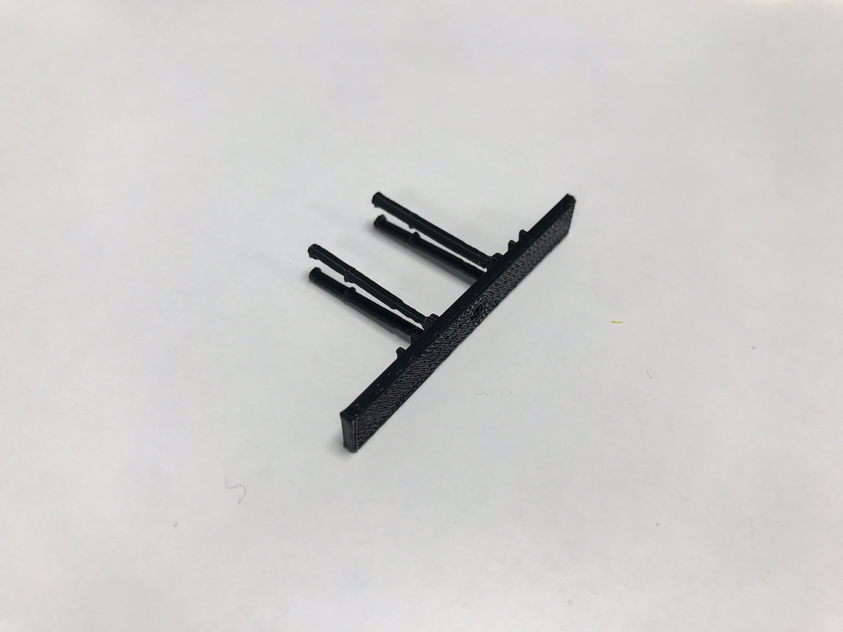
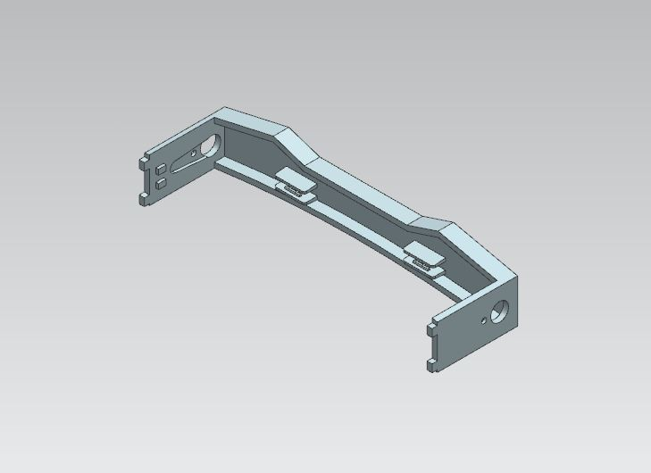
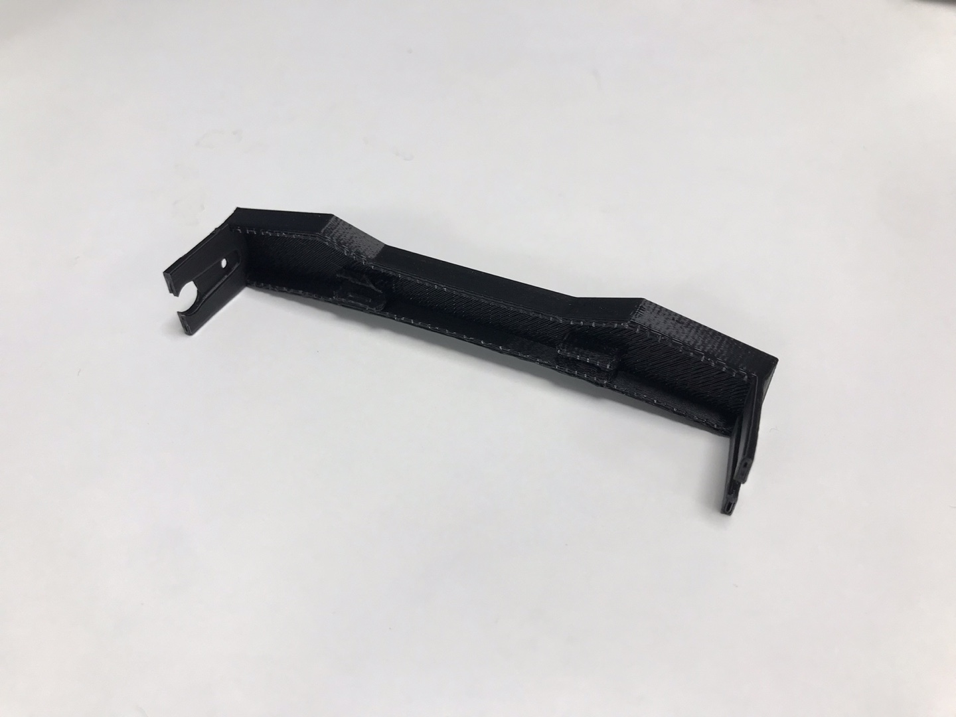
개발환경설명(기구파트)
① 몸통 파트
로봇개의 다리와 제어보드를 지탱할 수 있는 중간 연결 브리지를 설계합니다.
1) 3D 모델링
2) 3D 프린터 출력

Slide 9
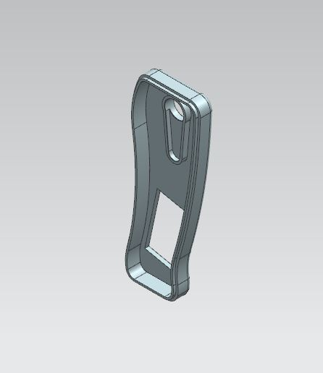
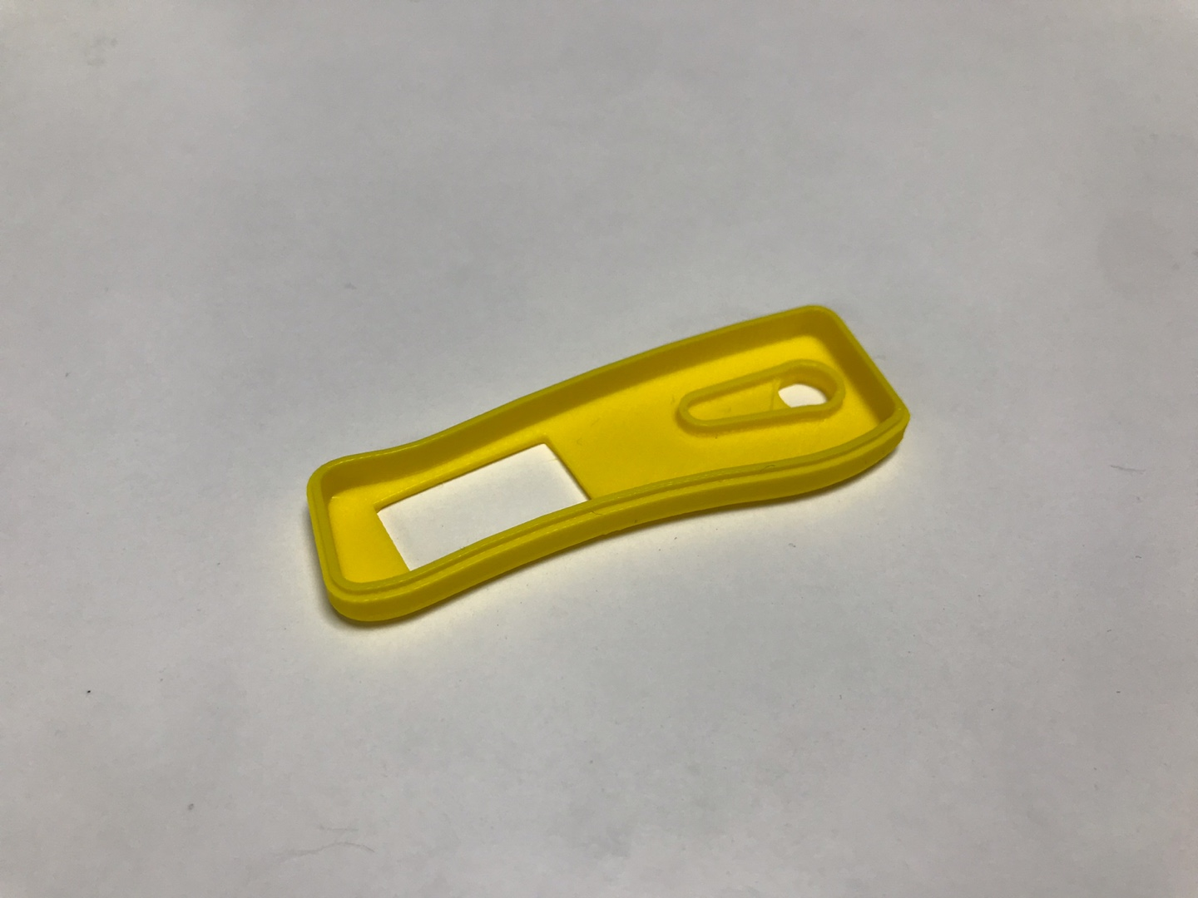
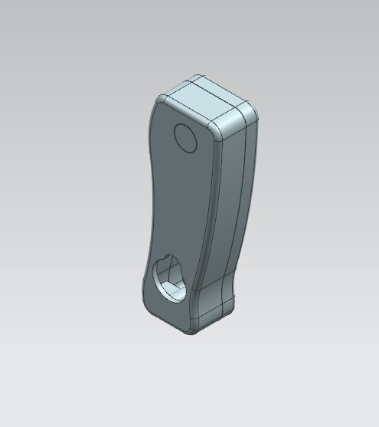
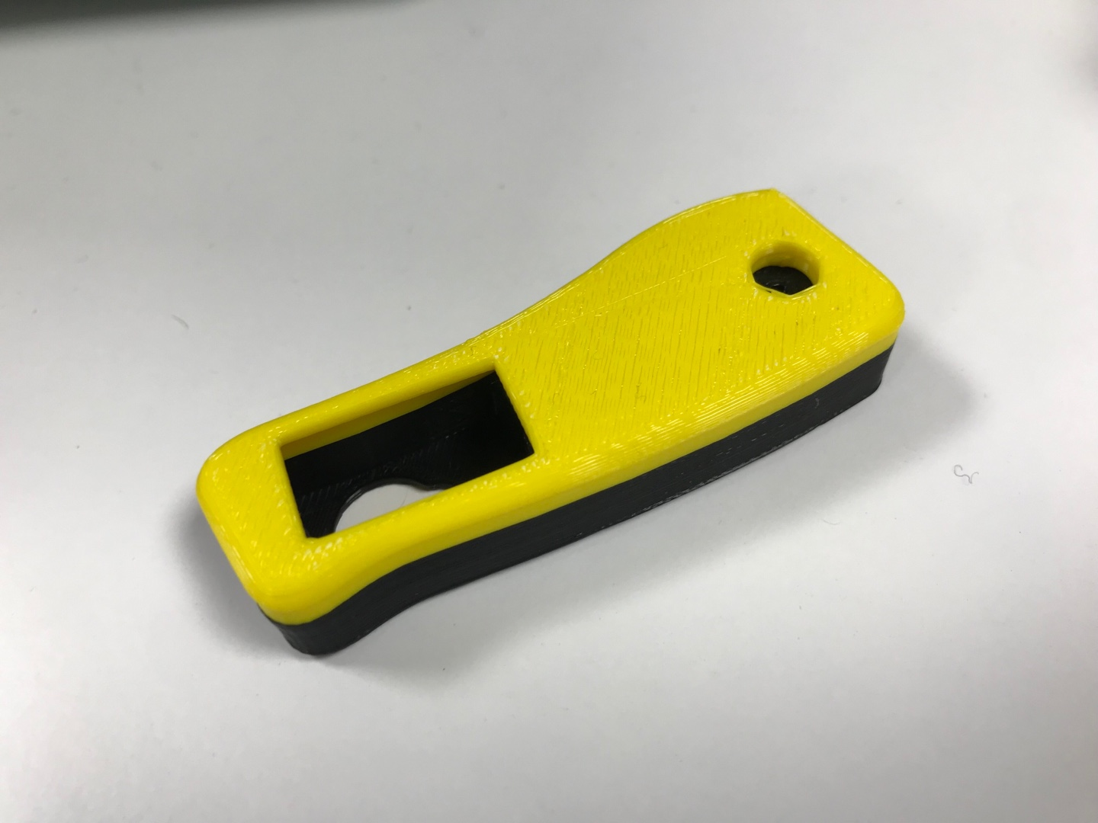
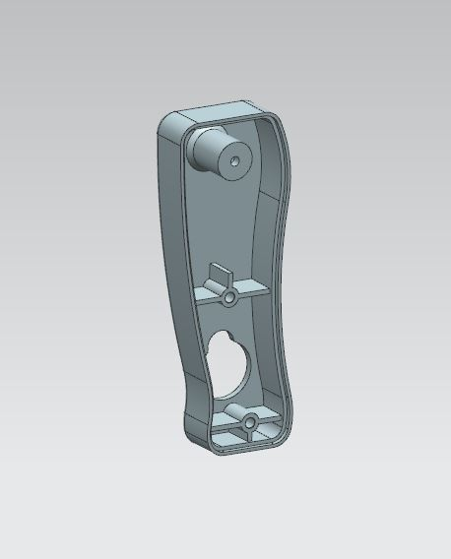
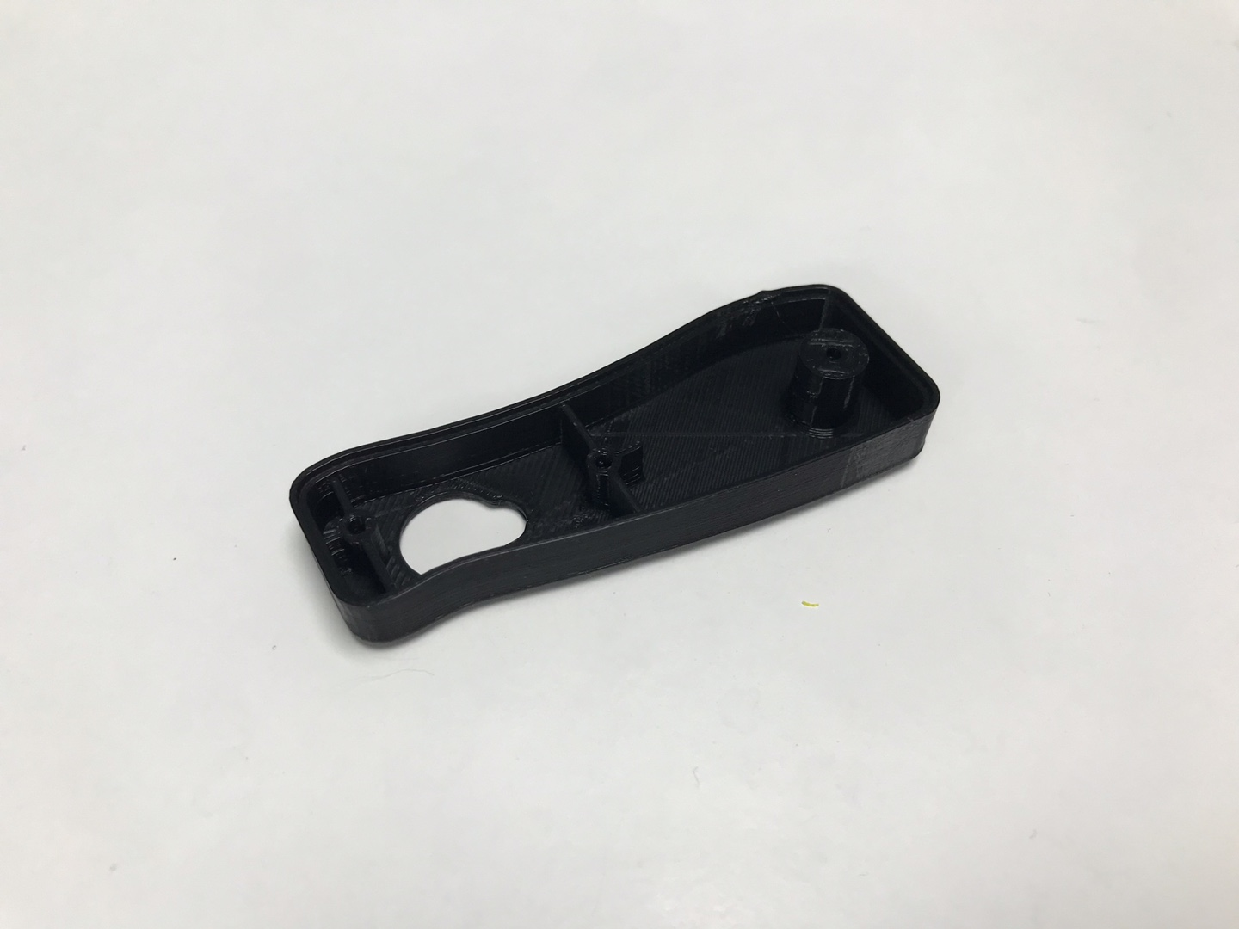

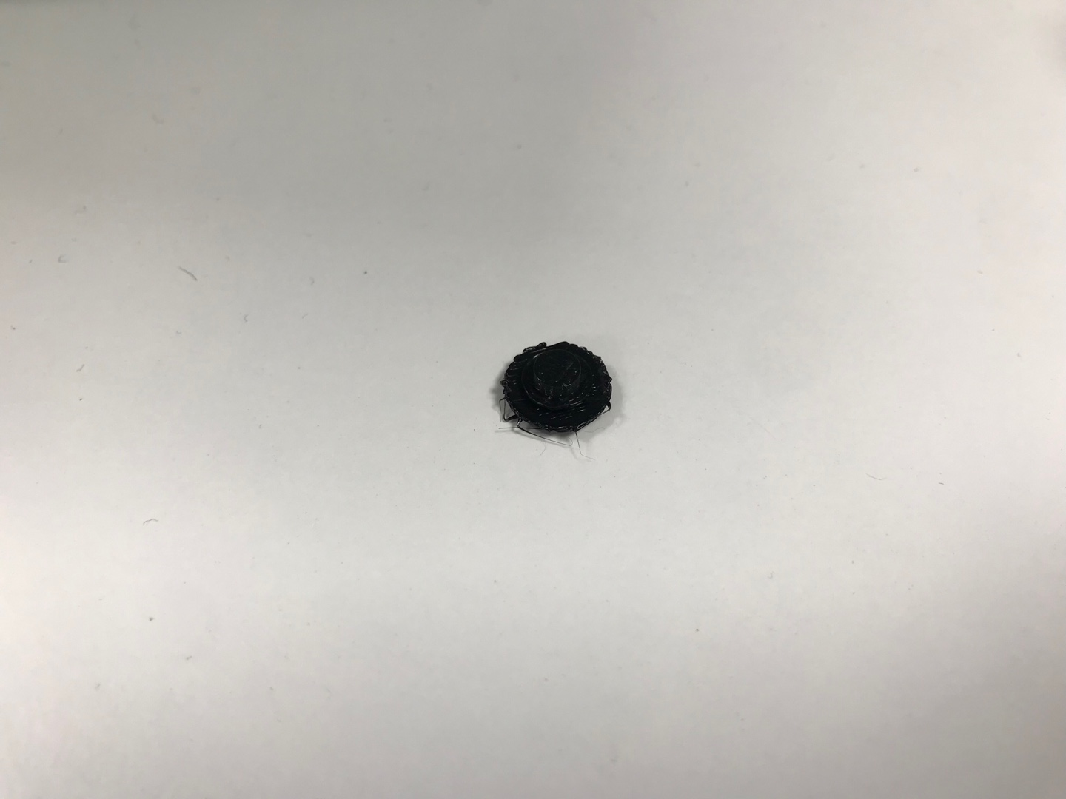
개발환경설명(기구파트)
② 다리파트(상)
로봇개의 다리 상 부분을 반으로 나눈 구조로 설계합니다. (서보암 결합부위 안쪽에 위치)
1) 3D 모델링
2) 3D 프린터 출력

Slide 10
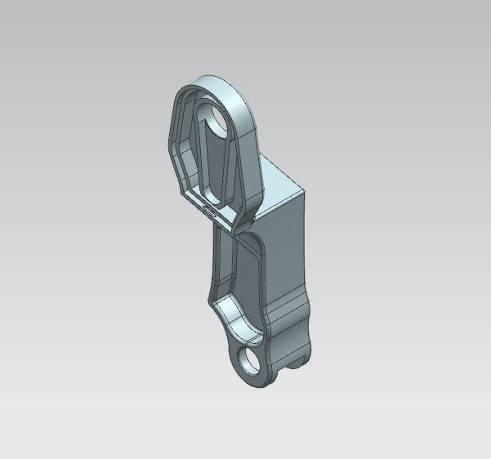
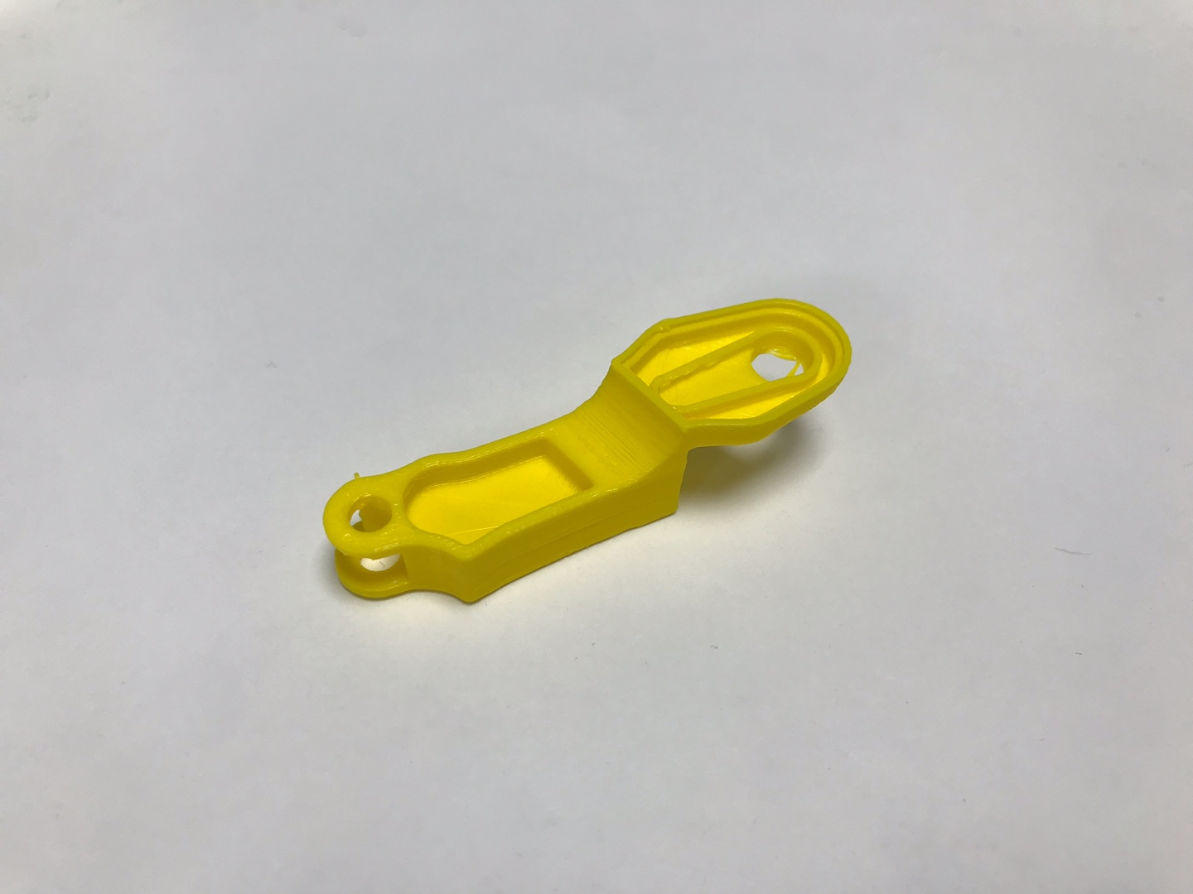
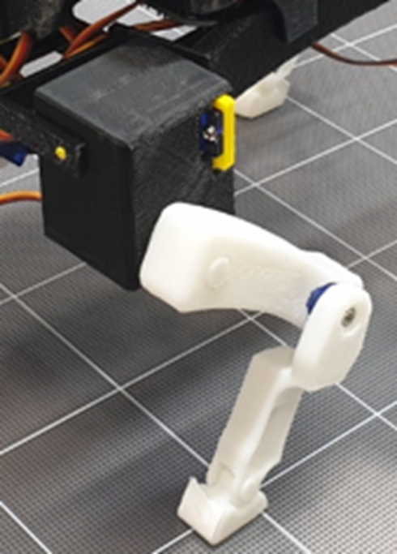
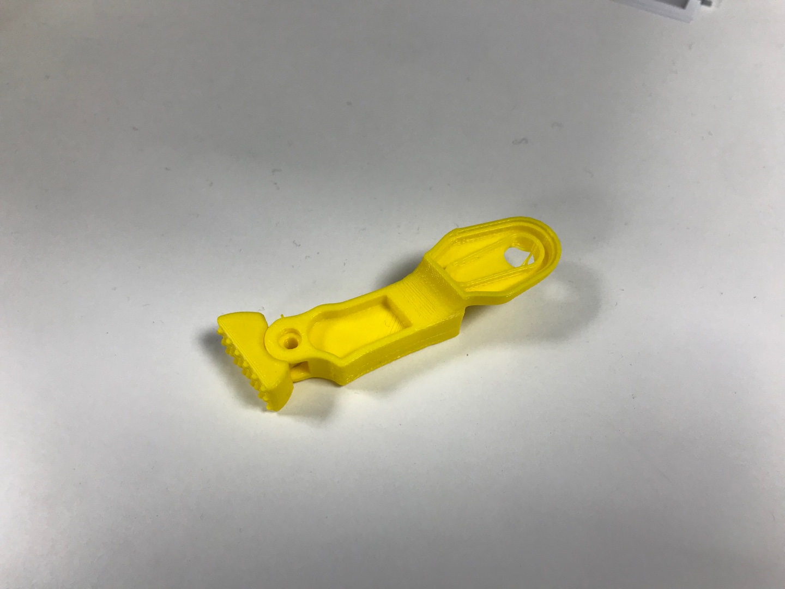
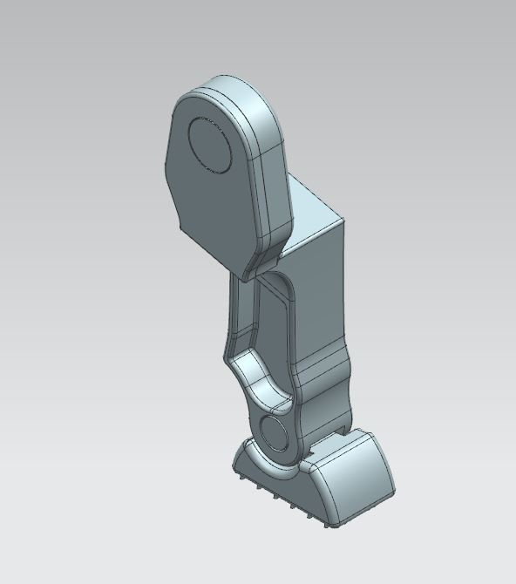
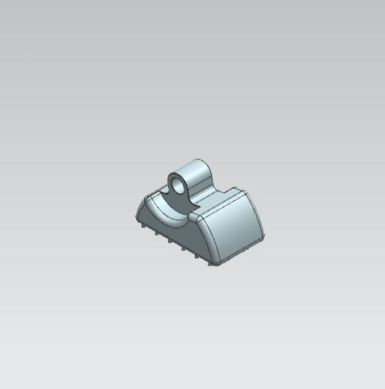
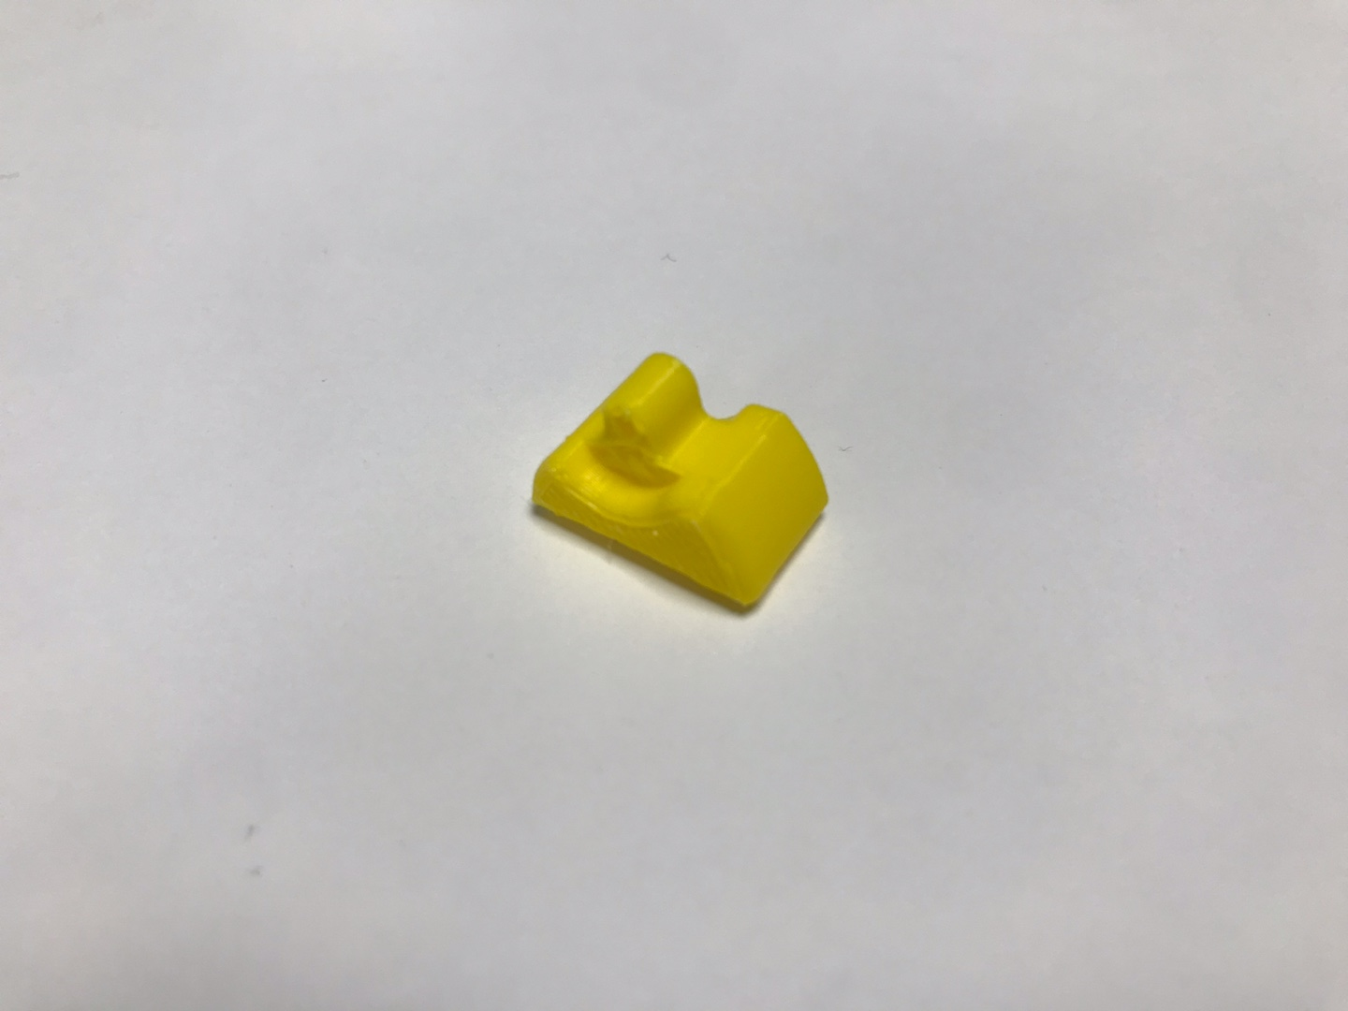
개발환경설명(기구파트)
③ 다리파트(하)
미끄러짐을 방지하기 위해 발 형상을 설계 합니다.
1) 3D 모델링
2) 3D 프린터 출력

Slide 11
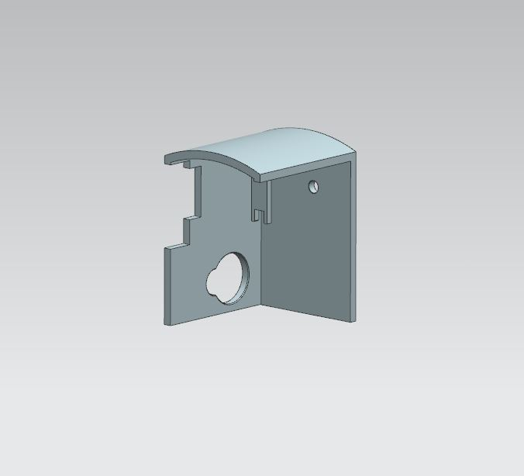
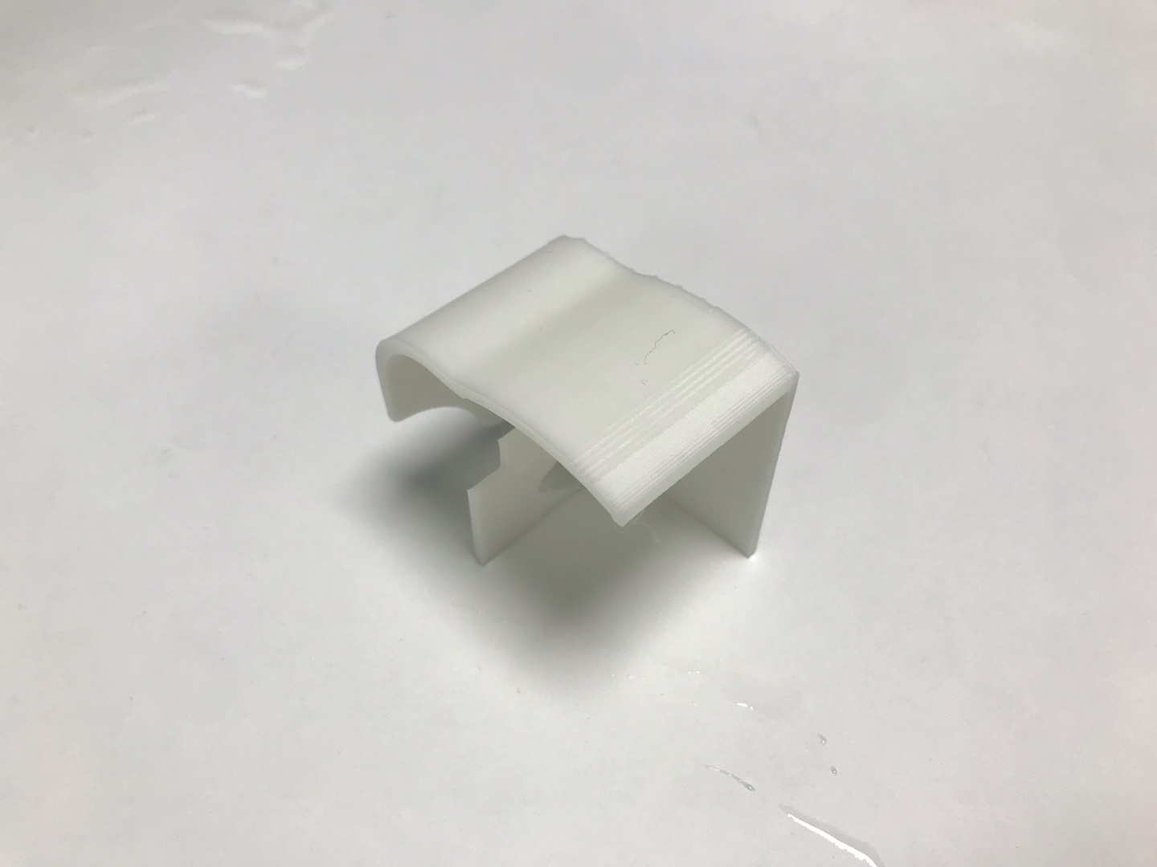
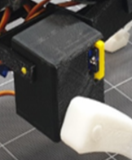
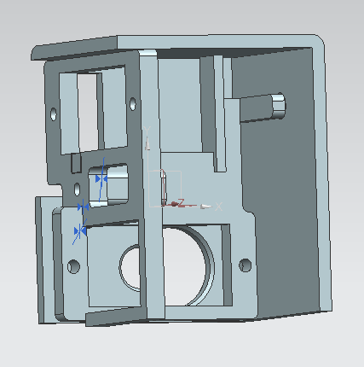
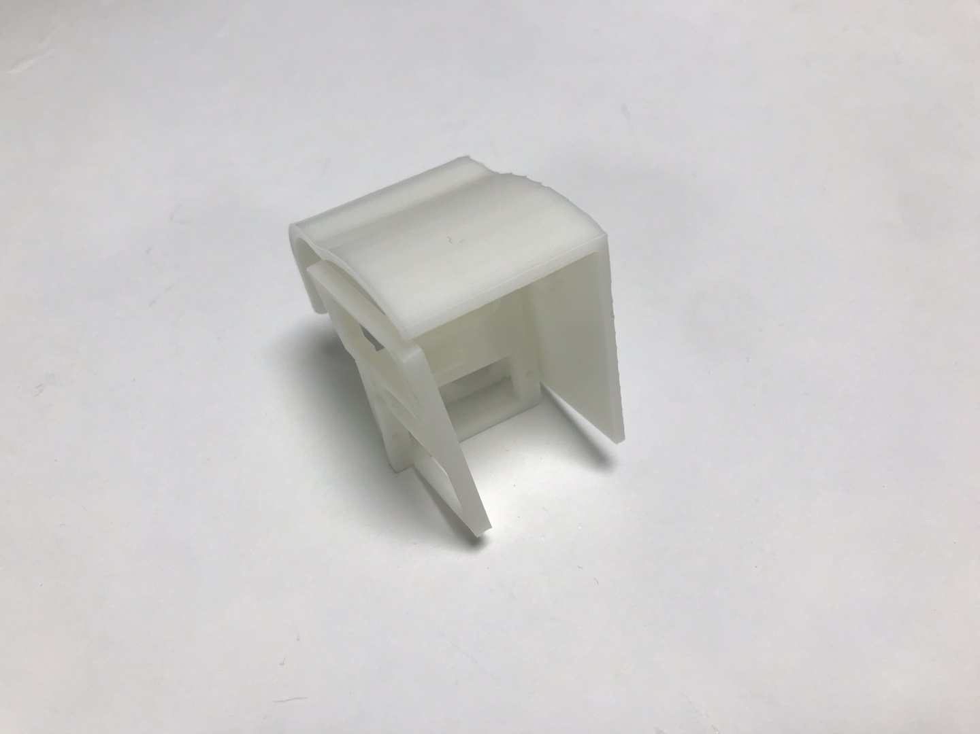
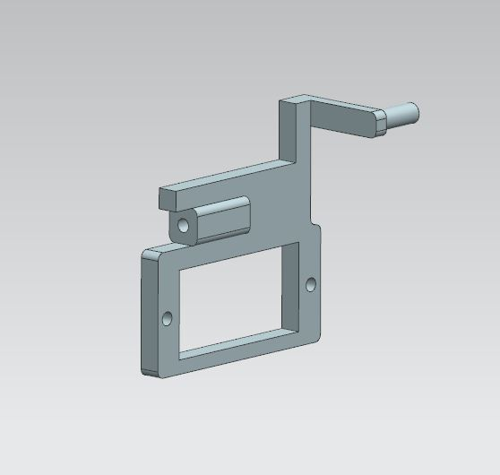



개발환경설명(기구파트)
④ 다리파트(어깨)
로봇개의 다리 부분과 몸통파트를 서보모터와 결합해 이어주는 부분을 설계합니다.
1) 3D 모델링
2) 3D 프린터 출력

Slide 12








개발환경설명(기구파트)
⑤ 커버파트
1) 3D 모델링
2) 3D 프린터 출력

Slide 13


개발환경설명
※ 최대한 자세하게 기술 / 14page 이내로 작성
Hardware 구성
4족 보행 – 기구물 설계

Slide 14









개발환경설명(제어파트)
로봇개 동작을 제어하기 위한 아두이노 마이크로 프로세서 및 모터 PWM 발생 보드
1) 아두이노UNO
전기 전자 제어파트 모듈 구성도
4) ZM186501P-3000
3) 서보모터(SG90)
2) 서보드라이버

Slide 15

5. 전자 장비 구성
1) 아두이노UNO
2) 서보드라이버
목록 | 내용
마이크로컨트롤러 | ATmega328
입력 전압 | 7V~12V
동작 접압 | 5V
디지털 입출력 핀 | 14개
아날로그 입력핀 | 6개
플래시 메모리 | 32KB
SRAM | 2KB
EEPROM | 1KB
클럭 주파수 | 1MHz
목록 | 내용
크기 | 67*25*14mm
용도 | 16개의 PWM 신호를 만들어냄
인터페이스 | I2C
동작 전압 | 2.3V~5.5V
특징 | PCA9685

Slide 16

5. 전자 장비 구성
3) 서보모터(SG90)
4) ZM186501P-3000
목록 | 내용
모듈 | 아날로그
토크 | 4.8V (1.80kg-cm))
속도 | 4.8V (0.10sec/60º)
무게 | 9.0g
크기 | 23.1*12.2*29.0mm
모터 타입 | 3-pole
기어 타입 | 플라스틱
회전/지지 | Bushing
회전 범위 | 180º
목록 | 내용
전압 | 3.6V
전류 | 2950mAh

Slide 17





개발환경설명
Hardware 기능 (제어 방법 등 서술)
로봇개의 각 다리 관절에 있는 모터 신호를 통하여 H/W 기구물 동작을 제어한다.
외부 모터 보드 사용
PWM 신호
3set * 4개 서보모터를 구동할 수 있는 보드 사용
아두이노
모터보드
모터
Bluetooth
각도 제어
명령 신호 전달
안드로이드
….

Slide 18



개발환경설명
Hardware 기능 (제어 방법 등 서술)
다리마다 3개의 모터를 연결하여
1 SET를 이룸
12개의 모터 연결 및 구조

Slide 19




개발환경설명
Software 구성
로봇개는 2가지 이상의 통신 제어 포트와 다중 모터를 제어하기 위한 전용 드라이버 보드를 이용합니다.
통신파트
아두이노
제어파트
시리얼통신
I2C 통신
서보드라이버(라이브러리)
Adafruit_PWMServoDriver.h
디버깅용
통신기능
블루투스통신
모터
동작 제어용 통신 기능

Slide 20
개발환경설명
Software 설계도 (흐름도 및 클래스 다이어그램 등 / 개발언어에 따라 선택)
초기화
시리얼통신
모터보드 초기화
초기동작 실행
동작(무한루프)
동작 기능 함수
앉기
블루투스 명령 확인
서기
다음 명령 대기
걷기
동작 수행
⋮

Slide 21


개발환경설명
프로그램 사용법 (Interface)
안드로이드 스마트폰 어플을 통하여 로봇개의 동작을 제어할 수 있습니다.
왼쪽으로 기울이는 동작
오른쪽으로 기울이는 동작
뒤로 걷는 동작
앞으로 걷는 동작
블루투스를 연결하면 위와같은 화면으로 넘어가게 되고 원하는 블루투스와 연결할 수 있다.
반가워 하는 동작은
현재 제작중
오줌 싸는 동작
앉았다 일어나는 동작

Slide 22








개발환경설명
Software 기능 (필요 시 알고리즘 설명 포함)
모터의 각도를 조정하여 원하는 동작을 수행합니다.

Slide 23

















개발환경설명
각 동작에 대한 각도 Pre-DataSet 보유

Slide 24


개발환경설명
다양한 각도의 동작을 시분할 처리하여 행동을 수행함
①
Moter
②
 | A | B | C
1 | 5º | 130º | 90º
2 | 5º | 133º | 81º
3 | 5º | 136º | 72º
4 | 5º | 139º | 63º
5 | 5º | 142º | 54º
③
Time step

Slide 25


개발환경설명
개발환경 (언어, Tool, 사용시스템 등)
SIEMENS NX 도구를 이용하여 로봇개의 외형 하드웨어를 설계합니다.
H/W 설계 도구 NX(UG)

Slide 26




개발환경설명
개발환경 (언어, Tool, 사용시스템 등)
PRT 설계 파일
3D 프린트 출력
모델링 파일
3D 프린트 출력 파일
변환
변환

Slide 27



개발환경설명
개발환경 (언어, Tool, 사용시스템 등)
3D 프린팅 출력 및 후가공
3DWOX 출력 Check 프로그램
3D PRINT 출력

Slide 28




개발환경설명
개발환경 (언어, Tool, 사용시스템 등)
통합 IDE 개발
프로그래밍 개발 언어 : C, C++
코드 형상 관리 : 깃 , 깃허브 사용

Slide 29






개발환경설명
USB통신 시스템
근거리 무선 통신시스템
원격 동작제어
안드로이드 시스템

Slide 30



개발 프로그램 설명
파일 구성
H/W 파일구성

Slide 31





Slide 32




개발 프로그램 설명
부품도면

Slide 33


개발 프로그램 설명
조립 방법 및 영상

Slide 34

개발 프로그램 설명
작업 결과물 깃 버젼관리

Slide 35
개발환경설명
함수별 기능
C, C++
객체와 함수를 생성하여 Program 구동함
함수
초기화 setup() 함수
객체
블루투스 통신 객체
동작 loof() 함수
기능 함수
앉기
모터보드 PWM 객체
서기
걷기
한쪽 다리들기

Slide 36





개발환경설명
주요 함수의 흐름도
명령분석
초기화
Bluetooth
명령대기
기능 동작 수행
앉기
서기
걷기
한 쪽 다리 들기
⋮
동작
기능 동작 수행

Slide 37



개발환경설명(기술적 차별성)
다양한 크기의 4족 보행 시스템을 구현할 수 있는 다양한 기구적 플렛폼을 설계하고, 이를 공유 합니다.
1단계:서보터
2단계 : 스탭모터
3단계 :DC모터
4단계 : 브러시리스 모터
다중 서보모터 제어 시스템
Bluetooth 통신을 통한 안드로이드 시스템과 연결 및 동작 제어 가능
시분할 PWM 신호 발생 - 다중 모터 동시 동작
다수의 기구물 통한 군집행동 가능
동작 각도 제어 Pre-DataSet 보유

Slide 38


개발 중 발생한 장애요인과 해결방안
설계 제품의 무개와 모터 출력간의 비례관계를 계산하는 것이 어려움
다양한 모터와 기구물을 변경하여 추가 실험이 필요하다.
동작의 각도와 프로그래밍 처리
실험 동작 행동 패턴을 분석하여, 더 많은 데이터 베이스를 구축해야함.

Slide 39

개발 중 발생한 장애요인과 해결방안
아두이노만 가지고 동시에 12개의 서보모터를 제어할 수 없음
PCA 9685 16채널 서보 드라이버를 사용해서 제어

Slide 40
개발 결과물의 차별성
4족 보행 로봇의 프로토 타입
4족 보행 로봇을 개발할 수 있는 Developer start Kit 결과물을 생성
3D프린터를 사용, Open Source 형식으로 STL 파일 공유 가능. 누구나 쉽게 제작 가능하다.
3D프린터로 제작, 부품별 STL 파일 보유
UNO 아두이노를 사용하여 부담없이 start kit를 사용할 수 있음

Slide 41

개발 결과물의 파급력 및 기대효과
기계 · ICT 융합 오픈소스 프로젝트
4족 보행 로봇을 개발을 활성화 하기 위한 기반 기술을 제공하고 이를 오픈소스로 진행
4차 산업에 맞춰 로봇 기술이 발전하고 있음. 하지만 교육 프로그램은 부족한 상황..
본 프로젝트를 통해 로봇 분야 S/W 및 기구설계 교육 자료로 활용 가능.
OpenSource 기반의 Data 정리
누구나 쉽게 Download 가능
동작 제어를 위한 코드 공유 > 다양한 동작구현으로 발전 가능
3D Print를 위한 STL 파일 공유 > 누구나 쉽게 동일한 구성으로 제작 가능

Slide 42



개발 결과물의 파급력 및 기대효과
공개된 오픈소스를 이용하여
누구나 쉽게 3D 프린팅을 통한 4족 보행 로봇을 사용할 수 있도록 하는 것을 목표로 합니다.

Slide 43





개발 결과물의 파급력 및 기대효과

Slide 44




개발 결과물의 파급력 및 기대효과

